Slide 1
Политическая идеология -
это ориентированный на практическую реализацию комплекс идей, система взглядов на власть, государственное устройство;
это своеобразная форма политического сознания на уровне групповых, классовых, национальных и межнациональных интересов.

Slide 2
Политическая идеология -
наделяет смыслом и значениями политическую деятельность индивидов, групп, партий в пределах значимых для них идеалов и ценностей (рационально-ценностная мотивация)
Идеология составляет мировоззренческую основу политики.

Slide 3
Появление идеологий.
Идеология – это теоретическое обоснование системы ценностей определенных субъектов политики.
Каждая идеология говорила о том, каким является общество сейчас и каким оно в идеале должно быть, а также предлагала конкретные меры, чтобы преодолеть различие между первым и вторым.

Slide 4
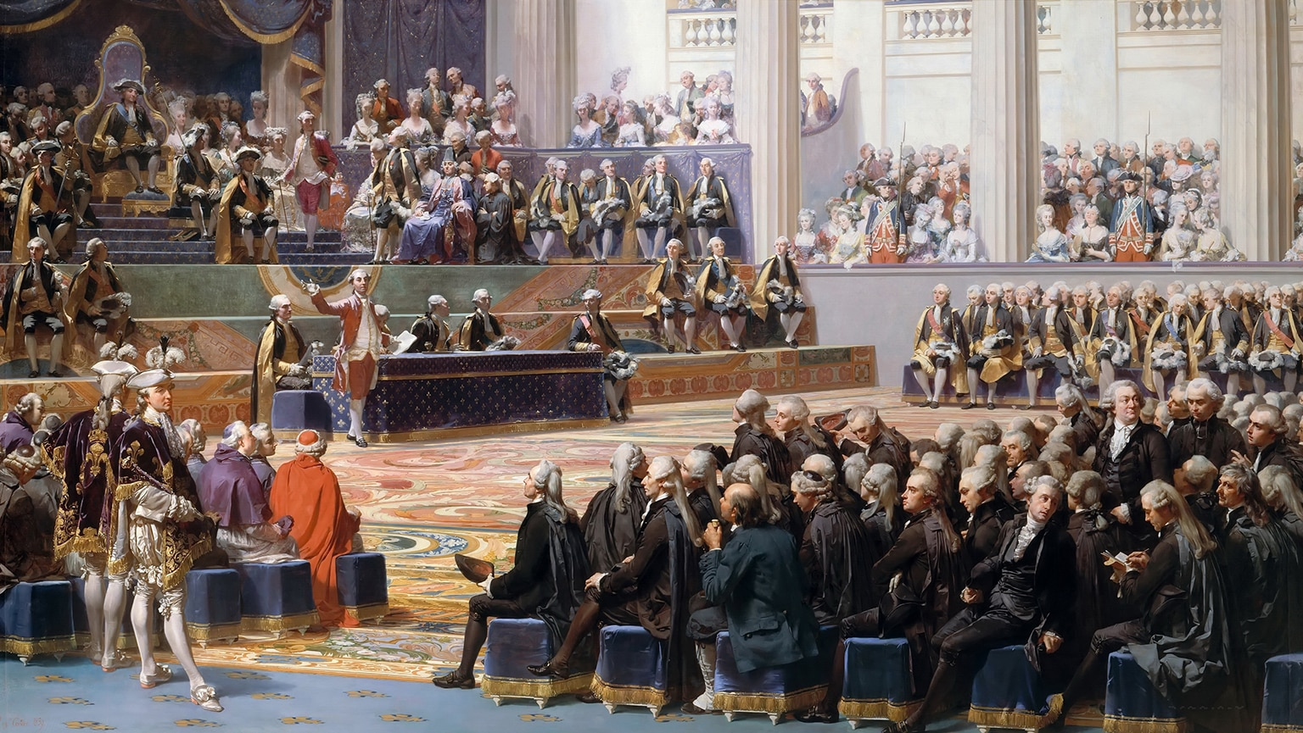
Идеологии часто делят на левые и правые. На одном из заседаний французского Учредительного собрания в 1789 г. сторонники короля сели справа от председателя, а противниками называли монархические и консервативные силы, а левыми республиканские и демократические. Либералы находились в центре политического спектра, правее их консерваторы, левее демократы, а затем социал-демократы.

Slide 5
ИДЕОЛОГИИ (ОБЩЕСТВЕННО-ПОЛИТИЧЕСКИЕ ТЕЧЕНИЯ)
Нацисты
1. Отношение к устройству социума - правые за разделение общества на классы, левые - за всеобщее равенство и отсутствие социального расслоения и эксплуатации. 2. Отношение к собственности. Левые - за национализацию и коллективную собственность. Правые - за сохранение действующей политической и экономической системы, неприкосновенности частной собственности.

Slide 6
Правые и ультра-правые идеологии.
Название идеологии | Национализм | Фашизм – итал. | Нацизм (национал социализм) – герм.
Отличия | Интересы нации прежде всего. Другие народы и страны не принижаются. | Интересы государства прежде всего, полное подчинение личности ему, культ личности правителя, превосходство титульной нации, но возможность взаимодействия с другими нациями в интересах своего государства. | Превосходство титульной нации, ее интересы прежде всего. Вражда, насильственные действия, дискриминация по национальному и политическому признаку.

Slide 7
Национали́зм (фр. nationalisme) главный принцип - ценность нации как высшей формы единства общества, образующей государство.
Нацизм – радикальный национализм с призывами к вражде, дискриминации либо насильственным действиям по национальному признаку (в гитлеровской Германии – по отношению к славянам, евреям и цыганам). То есть: националист любит и хочет служить своей Родине и своему народу, при этом не принижая другие народы или страны. Нацизм же не только превозносит свой народ и страну, но и принижает и осуществляет насильственные действия по отношению к другим народам и странам.
Если национализм несет созидательный смысл, то нацизм – насильственный.
Фашизм основан на тоталитарной власти государства и полного подчинения ему личности. Для фашизма характерен культ личности правителя, однопартийной системы управления и превосходства титульной нации над другими народами. Фашизм существовал в Италии, Румынии, Испании, Португалии, Бразилии и других странах.

Slide 8
Либерализм.
1. Общество состоит из отдельных личностей, которые рождаются равными и действуют исходя из собственного блага.
Вера в прогресс, на первом месте – личный успех.
2. Человек обладает свободой работать или нет, обогащаться или бедствовать. 3. Свобода предпринимательства и конкуренции во всех областях. Отказ вмешательства государства в дела частных предпринимателей.
4. Единственный регулятор экономики – «невидимая рука» рынка, закон спроса и предложения.
5. Отстаивали права личности, считали, что можно делать всё, что не запрещено законом. 6. Конституция должна обеспечить всем личные гражданские свободы (слова, совести и др.), а также контроль над властью через парламент и осуществление принципа разделения властей (на законодательную, исполнительную и судебную).
7. Требовали полной свободы человеческой личности во всех сферах, соглашаясь лишь с одним её ограничением – предотвращение вреда, который может быть нанесён другим.
8. Право голоса - обеспеченным и образованным. Демократы также выступали за общественные и личные свободы, но за всеобщее избирательное право.
9. Не выступали за принципиально другое устройство общества и являлись противниками революций.
Пути решения социального вопроса: «неолиберализм» - необходимость участия государства в экономике и социальных отношениях (улучшение положения рабочих, социальная защита).
Человек – разумное и активное существо, он способен сам распорядиться своей судьбой, надо лишь дать ему свободу.

Slide 9
ТРЕБОВАНИЯ
Принцип свободы личности
(каждый самостоятельно несет ответственность за собственное благосостояние)
Свободный рынок и свободное состязание между предпринимателями без посредников и без судей, не ограничиваемый государством товарообмен. Роль «ночного сторожа», охраняющего собственность.

Slide 10
Консерватизм.
1. Принцип порядка вместо свободы и важность традиционных ценностей (религии, семьи), проверенной опытом поколений.
2. Личный успех - это эгоизм. Конкуренция – разрушает отношения между людьми, приводит к нарушению моральных норм.
Некоторые из консерваторов были реакционерами которые цеплялись за прошлое не хотели ничего менять. Другие придерживались девиза: «реформировать, сохраняя», с целью сохранить основы существующего политического и общественного строя.
3. Как и либералы, они не выступали за принципиально другое устройство общества и являлись противниками революций.
Человек по своей природе слаб и грешен, он не сможет воспользоваться свободой, поскольку его разум не совершенен.

Slide 11
Признавали за государством право на сильную власть, подчиняющую личность
Право на регулирование экономики, при этом право собственности - неприкосновенно
Возможность «охранительных» социальных реформ – крайняя мера
Выступали за сохранение сословных и кастовых различий
«Все люди имеют равные права, но не одни и те же блага».
Свобода человека – возможность соблюдения традиций

Slide 12
Социализм.
1. Общество устроено несправедливо и требует полного изменения. Небольшой класс капиталистов эксплуатирует и угнетает большинство населения страны.
2. Мечтали об обществе социальной справедливости, в котором не будет ни богатых, ни бедных.
3. Ш. Фурье (1772-1887) предлагал организовать производственные объединения - фаланги. Рабочие и крестьяне вносили бы туда свой труд, буржуазия свои капиталы, учёные и люди искусства свой талант. Доходы фаланг распределялись бы так, чтобы уменьшить имущественное неравенство.
Граф К.-А. де Сен Симон (1760-1826) все свои надежды связывал с промышленным переворотом и полагал, что общество должно представлять собой «промышленную систему», направленную на благо всего народа. Главную роль он отводил классу индустриалов, т.е. тех, кто имел отношение к промышленности, без различия между фабрикантами и рабочими. Он требовал обязательного труда для всех. Доходы, не связанные с трудом, он считал паразитическими. Ш. Фурье, и Сен-Симон допускали сохранение частной собственности.
Р. Оуэн (1771-1868) - видел корень всех бед в частной собственности. Ещё в начале века его текстильная фабрика, сочетавшая высокие прибыли с гуманным обращением с рабочими, была известна настолько, что будущий император Николай I даже предложил ему продолжить свое дело в России, но Оуэн сосредоточил все силы в США, создав там «посёлок общности», похожий на фаланги Фурье, но только на основе общественной собственности. Эксперимент закончился крахом и разорением Оуэна.

Slide 13
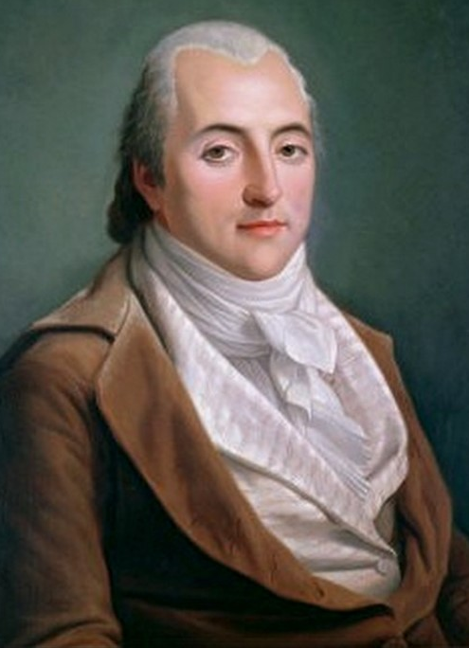
XIX в.
Идеи утопического / критического социализма о необходимости отмены частной собственности, защите общественных интересов;
Идеи уравнительного коммунизма (XVI-XVIII) – «общность имуществ», т.е. коллективная собственность на средства производства и предметы потребления; уравнение всех потребностей.

Slide 14
Фабрикант-филантроп. Инициатор кооперативного движения.
Главное: улучшение условий труда и быта рабочих.
Оуэн ввел на текстильной фабрике короткий рабочий день - 10,5 часов, создал ясли, д/с и школу для детей и рабочих.
«Частная собственность была и есть причина бесчисленных преступлений и бедствий, испытываемых человеком», она причиняет вред всем классам.
Считал необходимым замену частной собственности общественной, отмену денег, введение совместного труда.
Отвергал революционную борьбу, считая, что социалистическое общество возникнет не из борьбы, а явится в результате познания истины.
Умер в нищете.
Роберт Оуэн – англ.
(1771-1858)

Slide 15
Два класса | Собственники | Индустриалы
Состав | крупные землевладельцы, капиталисты-рантье, военные, чиновники | 96% - фабриканты, купцы, банкиры, рабочие, крестьяне, ремесленники, художники, ученые
Доход | паразитический | трудовой
Частная собственность | Контроль со стороны общества
Идеал общества | «Общество индустриалов», где интересы двух классов совпадут, собственники должны честно делиться своими доходами.
«Сенсимонизм» - учение.
«Золотой век человечества не позади нас, а впереди». В основе будущего строя будет наука.
Отвергал революционную борьбу, считая, что новое общество возникнет в результате пропаганды его учения.
Умер в нищете.
Анри Сен-Симон, фр. граф (1760-1825)

Slide 16
Основа будущего строя – земледелие.
Структура общества | трудовые ассоциации («фаланги») по 2000 чел. (Каждый вносит труд, капитал или талант: капиталисты, ученые, рабочие).
Места трудовой деятельности | Работа на участках земли или промышленных предприятиях.
Условия труда | Отсутствие з/п и наемного труда. Фаланги сами решают что и как производить. Участники фаланги вносят в общий фонд взносы, на которые приобретаются средства производства. Переход от одной работы к другой в течение дня.
Распределение доходов | В фаланге сохраняется частная собственность и капитал, т.е. неравенство.
Социальное обеспечение | Гарантия прожиточного минимума, фаланга обеспечивает членов театрами, школами, библиотеками и т.д.
«Буржуазный строй порочен. В этом строе бедность на одном полюсе порождается избытком на другом полюсе. Этот строй калечит человека, подавляет его чувства, желания, мысли. Счастье одного при буржуазном строе основано па несчастье другого».
Выступал против насильственной революции. Хотел мирной пропагандой своих идей организовать будущее общество.
Шарль Фурье, фр.
(1772-1837)

Slide 17
МЫСЛИТЕЛИ СОЦИАЛИСТЫ-УТОПИСТЫ XIX В.
 | Роберт Оуэн Анг., (1771-1858) | Анри Сен-Симон Фр., (1760-1825) |  | Шарль Фурье Фр., (1772-1837)
Устройство идеального общества | Бесклассовое общество. Свободная федерация небольших социалистических самоуправляющихся общин (трудовых коммун), включающих не более 3 тыс. человек. Главный вид занятий в общине – земледелие, а также промышленное производство. Суды, тюрьмы, наказания станут не нужны. | Единственный производительный класс – промышленники (предприниматели (кроме рантье), ученые и рабочие, купцы и банкиры), которому необходим передать власть. Хотел создать новый общественный строй – «индустриализм», в основе которого крупная промышленность. Она должна управляться из единого центра и работать по плану в интересах большинства. Для этого необходимо создать партию промышленников, которая в союзе с королевской властью должна установить строй, отвечающий интересам трудящегося большинства. Выступал против конфискации частной собственности, из будущего общества изгонял только землевладельцев и ростовщиков. Принцип обязательности труда. Идея бога устарела. Должно прийти «новое христианство» и подчинить себе светскую власть. Распространение научных достижений через божественное откровение. Объединение Европы во главе с первым промышленником – королем. Инициаторы мирного переворота – промышленники. «Каждому по его способности, каждой способности по её делам». |  | Основа будущего общество должно состоять из трудовых ассоциаций («фаланг») по 2000 чел., которые будут жить в «фаланстерах» и работать на участке земли или промышленном предприятии, решать что и как производить. В общине сохраняется частная собственность и капитал. Наемного труда и з/п не будет. Доходы распределяются по отношению к размеру вложений («труда и таланта», денег). Сохранение имущественного неравенства. Член фаланги в течение рабочего дня переходит несколько раз от одного вида труда к другому, занимаясь каждым из них от полутора до двух часов. Гарантия жизненного минимума. Фаланга предоставляет членам школы, театры, библиотеки, организует праздники.
Общие черты | Мирный путь преобразования общества на основе религиозных убеждений и по доброй воле людей. Полностью регламентировали личную жизнь человека, диктовали обязательный образ действий и поведения.
 |  |  | Классы и частная собственность должна сохраняться и служить всем членам общества, сильная государственная власть не нужна.
Реализация идей на практике | Оуэн отправился в 1824 в США, чтобы организовать там коммунистическую колонию на началах общности владения. Стал инициатором принятия фабричного законодательства об ограничении рабочего дня, о запрещении ночного труда женщин и детей, потребовал от государства, чтобы оно активно вмешивалось в экономическую жизнь в интересах трудящихся. Возлагал надежды на инициативу правящих классов и правительств, тщетно обращаясь к их содействию в установлении разумного общественного строя. Оуэн обращался со своими проектами к Николаю I, к королю Франции и т. д. |  | Была создана школа Сен-симонизма, которая с течением времени превратилась в религиозную секту, но вскоре распалась. | Фурье обращался к богатым людям и просил субсидировать его организацию. Он устанавливал для них в будущем строе нетрудовой доход: 4/12 дохода фаланги обещал выдавать на внесённый капитал. Всего история знает примерно о сорока попытках создать фаланстеры в Европе и Америке, но ни одному из них не удалось продержаться более пяти лет. Писатель Николай Чернышевский изобразил такое сообщество рабочих в своем романе «Что делать?».
Мое мнение

Slide 18
Марксизм (коммунизм).
Это вариант революционный «научного» социализма, который не отвергал насилия для достижения своих целей.
1. Его основатели - Маркс и Энгельс создали учение о классовой борьбе. Согласно ей каждая эпоха к истории человечестве, сопровождается борьбой классов. Более прогрессивный класс побеждает, происходит переход к новой эпохе, где все повторяется заново. Открыв капиталистическую эпоху, буржуазия способствовала невиданному развитию экономики на основе промышленности. Тем самым она подготовила условия для переходи к следующей эпохе и создала своего «могильщика» - рабочий класс, пролетариат (от лат. «низшие слои, неимущие). Именно он осуществит переход к последней стадии развития человечества – коммунизму, при котором деление на классы исчезнет, а люди получат возможность полного и гармоничного развития. 2. Добивались сплочения рабочих разных стран с конечной целью осуществления мировой революции. На основе марксизма по всей Европе возникли социал-демократические партии.

Slide 19
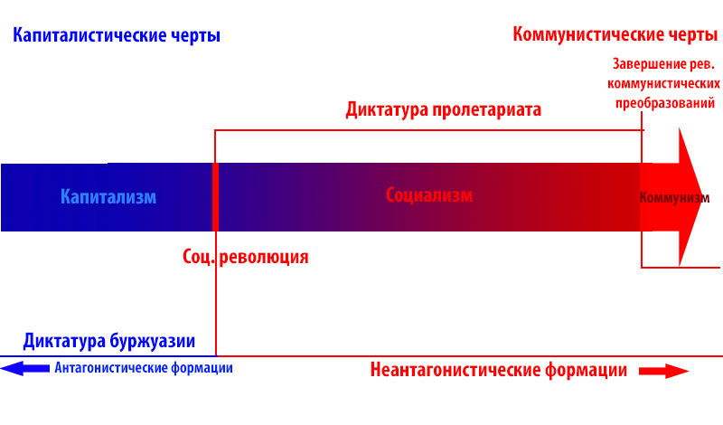

Slide 20
ТЕОРИЯ СОЦИАЛИСТИЧЕСКОЙ РЕВОЛЮЦИИ
Обнищание народных масс будет усиливаться, а богатство буржуазии возрастать.
ОБОСТРЕНИЕ КЛАССОВОЙ БОРЬБЫ
Победа социалистической революции под руководством социал-демократических партий.
ДИКТАТУРА ПРОЛЕТАРИАТА
ОТМЕНА ЧАСТНОЙ СОБСТВЕННОСТИ
ПОДАВЛЕНИЕ СОПРОТИВЛЕНИЯ БУРЖУАЗИИ

Slide 21
СОЦИАЛИЗМ
КОММУНИЗМ
Общественная собственность на средства производства (технологии, природные ресурсы)
Средства производства национализированы, но присутствует минимальная личная собственность.
Используется ручной труд.
От каждого по способностям - каждому по труду (сколько заработал, столько получишь).
Классовое общество: рабочие, интеллигенция, крестьяне.
Товарно-денежные отношения.
Полное удовлетворение основных потребностей.
Средства производства ПОЛНОСТЬЮ национализированы, личная собственность отсутствует.
Ручной труд полностью заменен машинным.
От каждого по способностям - каждому по потребностям (пользоваться результатами общественного труда).
Бесклассовое общество.
Не денежное распределение.
Полное удовлетворение всех разумных потребностей.

Slide 22
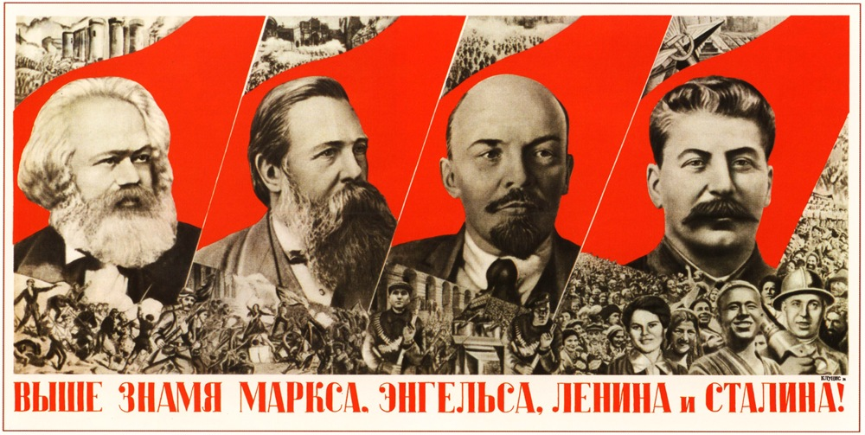
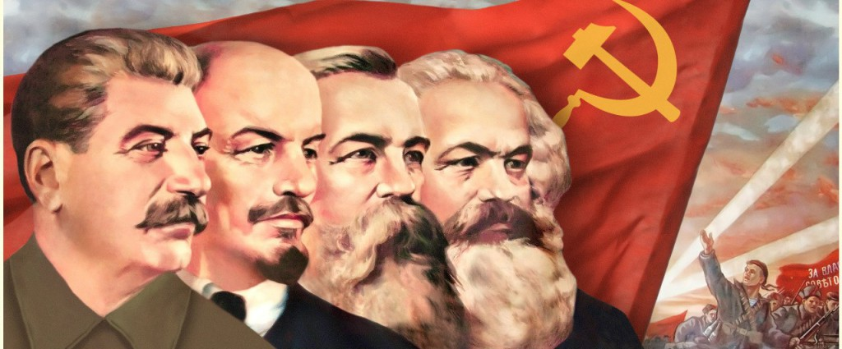
Марксизм (коммунизм).
РЕВОЛЮЦИОННЫЙ
РЕФОРМИСТСКИЙ
(РЕВИЗИОНИСТСКИЙ)
Мир стоит на пороге социалистических революций.
Немец Э. Бернштейн подверг марксизм ревизии (пересмотру), т.е. проверке, насколько он соответствует реальностям новой эпохи. Вопреки утверждению Маркса, что рабочий класс будет постоянно нищать, Бронштейн увидел, что его положение постепенно улучшается, и рабочие партии попадают в парламенты и могут вести борьбу за права рабочих демократическим; мирным путем. Он предположил, что социализм в состоянии победить не путём революции, а с помощью постепенных реформ.

Slide 23
АНАРХИЗМ
Греч. αναρχία – безвластие. Разновидность социализма в XIX в. Левые и правые течения (бунтарские, движения кооператоров).
Характерные черты:
Вера в хорошие стороны человеческой природы;
Вера в возможность общения между людьми на основе любви, а не насилия и принуждения;
Необходимость уничтожение государственной власти, осуществляющей насилие над личностью.
Ликвидация любого принудительного управления и власти человека над человеком.
И.А. Покровский, известный российский правовед начала 20 в., писал: «Если есть учение, которое поистине предполагает святых людей, так это именно анархизм; без этого он неизбежно вырождается в звериное».

Slide 24
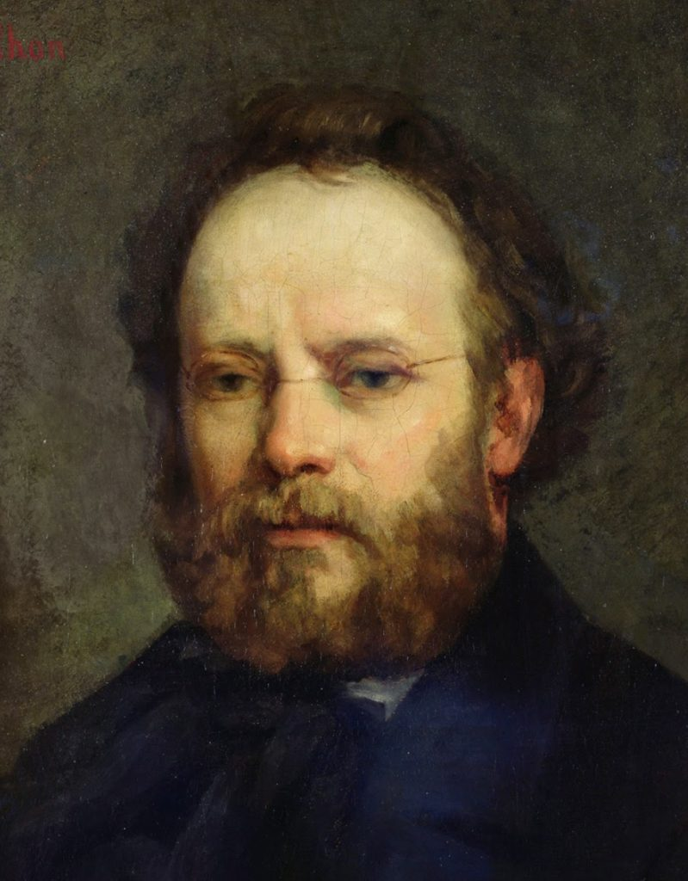
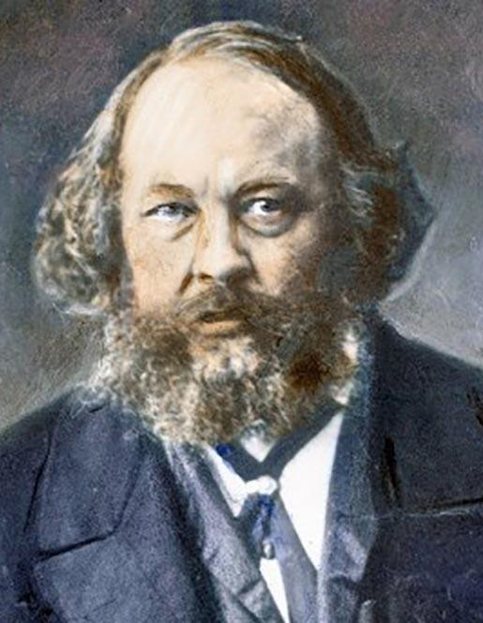
Анархизм
Француз П.Ж. Прудон (1809-1865). Экономика будущего должна быть перестроена на основах взаимовыгодного безденежного обмена, в который вступили бы мелкие производители, объединённые в различные кооперативы и ассоциации.
В политике на смену централизованной власти должна была прийти федерация этих ассоциаций, построенных по принципу самоуправления. Огромное влияние пи дальнейшее развитие анархизма оказали русские мыслители М.А. Бакунин (1814 -1876) и П.А. Кропоткин (1842-1921).
Пьер Жозеф Прудон
(1809-1865)
Михаил Александрович Бакунин
(1814-1876)
Петр Алексеевич Кропоткин
(1842-1921)
Разорившиеся мелкие собственники и ремесленники поддержали идеи Прудона. «Собственность есть кража» (только крупная собственность). Для счастья людей следует уничтожить деньги. Идеальное общество состоит из мелких товаропроизводителей, обладающих равной собственностью.

Slide 25
Идеологии XIX в.
Идеология | Либерализм | Консерватизм | Социализм | Марксизм (коммунизм) | Анархизм
Значение названия
Представители
Основные идеи | 1. Ограничение деятельности государства законом: конституция должна обеспечить контроль над властью через парламент и осуществление принципа разделения властей (на законодательную, исполнительную и судебную).А также всеобщие личные гражданские свободы (слова, совести и др.). 2. Свобода предпринимательства и конкуренции во всех областях. 3. Невмешательство государства в дела частных предпринимателей, государство лишь охраняет собственность. 4. Единственный регулятор экономики – «невидимая рука» рынка - закон спроса и предложения. 5. Право голоса – только обеспеченным и образованным. 6. Не выступали за принципиально другое устройство общества и являлись противниками революций. 7. Вера в прогресс, на первом месте – личный успех. 8. Принцип свободы личности (каждый самостоятельно несет ответственность за собственное благосостояние). | 1. Признавали за государством право на сильную власть, подчиняющую личность. 2. Право государства на регулирование экономики, при этом право собственности – неприкосновенно. 3. Выступали за сохранение сословных и кастовых различий. 5. Выступали против другое устройства общества и являлись противниками революций. | 1. Общество устроено несправедливо и требует полного изменения. Небольшой класс капиталистов эксплуатирует и угнетает большинство населения страны. 2. Мечтали об обществе социальной справедливости, в котором не будет ни богатых, ни бедных – «утопический» социализм. | 1. Революционный «научный» социализм, не отвергал насилия для достижения своих целей. 2. Учение о классовой борьбе: каждая эпоха – это борьба классов. Прогрессивный класс побеждает и начинается новая эпоха, где все повторяется заново. Открыв капиталистическую эпоху, буржуазия создала рабочий класс - пролетариат (от лат. «низшие слои, неимущие), который осуществит переход к последней стадии развития человечества – коммунизму, при котором деление на классы исчезнет, а люди получат возможность полного и гармоничного развития. 2. Добиваться сплочения рабочих разных стран с конечной целью осуществления мировой революции. | 1. Вера в хорошие стороны человеческой природы; 2. Вера в возможность общения между людьми на основе любви, а не насилия и принуждения; 3. Необходимость уничтожения государственной власти, осуществляющей насилие над личностью. 4. Ликвидация любого принудительного управления и власти человека над человеком.

Slide 26
Идеологии XIX в.
Идеология | Либерализм | Консерватизм | Социализм | Марксизм (коммунизм) | Анархизм
Пути решения социального вопроса | 1. Помочь себе смогут только сами бедные, больше работая, экономя и отказавшись от вредных привычек. 2. Появление нового направления - «неолиберализма», как осознания необходимости участия государства в экономике и социальных отношениях (улучшение положения рабочих, социальная защита). | 1. Социальные реформы – крайняя мера, могут быть только умеренные. | 1. Увеличить благосостояние общества можно только за счет перераспределения доходов. 2. Создание общества социальной справедливости. | 1. Осуществить пролетарскую революцию и перейти к коммунистическому обществу, в котором блага были бы доступны всем людям в равной мере. 2. Появление нового направления – «ревизионизма»: социализм в состоянии победить не путём революции, а с помощью постепенных реформ, т.е. борьба за права рабочих парламентским путем. | 1. Самоорганизация общества без централизованного управления.

